Slide 1
PARTIKULITNI NANOKOMPOZITNI MATERIJALI

Slide 2
Sadrže keramičke partikulitne čestice čija je veličina na nivou nanometra (nm).
Predstavljaju višefazne materijale kod kojih jedna ili više faza imaju tri dimenzije koje su manje od 1000 nm.
Ključni parametar koji utiče na stepen ojačanja je veličina ojačavajućih čestica i njihov raspored.

Slide 3
Dodavanjem malih količina nanočestica (do 5 %, izuzetno 20 %), postižu se značajna poboljšanja u pogledu:
Mehaničkih karakteristika
Hemijskih karakteristika
Električnih karakteristika
Multifunkcionalnost proizvoda (npr. fotokatalitički efekat)
Ove karakteriskite se potižu uz:
Relativno nisku cenu
Minimalne promene u gustini materijala, zbog relativno male količine nanočestica

Slide 4
Mehanizam ojačavanja - primarni
Što su čestice manjih dimenzija:
veći je udeo atoma koji su na površini čestice – u kontaktu sa osnovom, što utiče na povećanje unutrašnje energije sistema.
veći je broj čestica za isti udeo, u odnosu na čestice većih dimenzija, što stvara uslove za bolju disperziju čestica.

Slide 5
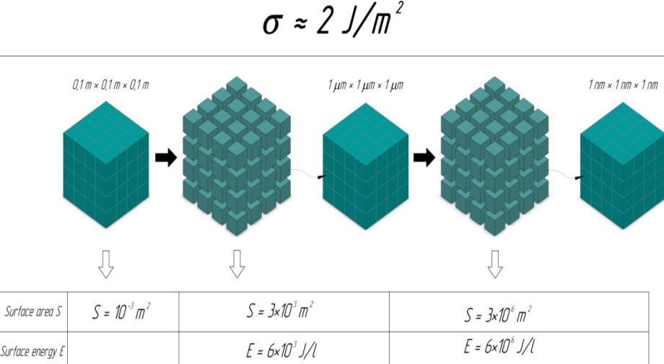
Unosom nanočestica se povećava energija sistema, na račun površinskog napona velikog broja čestica:
Površina
Povrinska energija

Slide 6
Sferična čestica prečnika 10 nm u odnosu na česticu prečnika 10 μm, pri sadržaju od 1 % u osnovi:
Prečnik čestice | 10 nm | 10 μm
Broj čestica u cm³ | 1,9x10¹⁶ | 1,9x10¹⁰
Ukupna površina čestica | 6 m² | 0,06 m²
Srednje rastojanje između čestica l | 85 nm | 8500 nm=8,5 μm

Slide 7
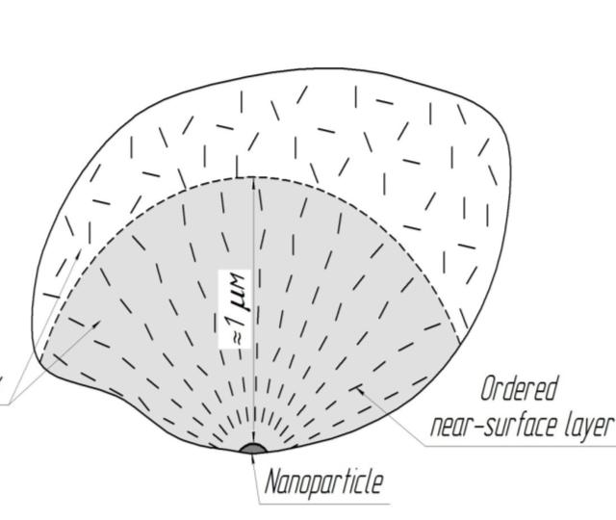
Površinski napon izaziva uređenje strukture osnove na daljini od približno 1 μm od čestice.
Ako se ova polja preklapaju, dobija se potpuno ojačavanje osnove a samim tim i nanokompozitnog materijala.
Uređenje strukture
Osnova
Nanočestica

Slide 8
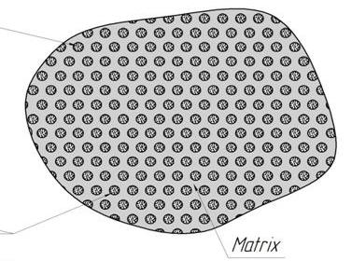
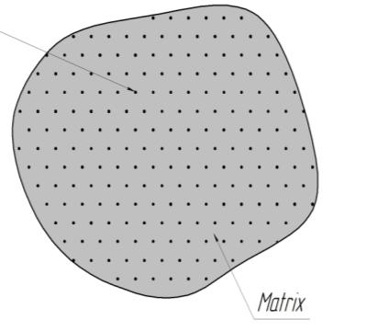
Ojačavajuće čestice d=10 μm daju nepotpuno ojačanu osnovu, jer se uređena polja ne poklapaju
(rastojanje između čestica
8,5 μm>1 μm)
Ojačavajuće čestice d=10 nm daju potpuno ojačanu osnovu jer se uređena polja poklapaju
(rastojanje između čestica 85nm<1 μm)
Nepotpuno ojačana osnova
Mikročestica 10 μm
Nanočestica 10 nm
Potpuno ojačana
osnova

Slide 9
*Mikročestica može biti:
Čestica mikronske veličine (10 – 1000x veća od nanočestice)
Aglomerat nanočestica
Agregat nanočestica
Aglomerati i agregati nanočestica se dobijaju spajanjem većeg broja nanočestica i oba je potrebno izbeći.

Slide 10
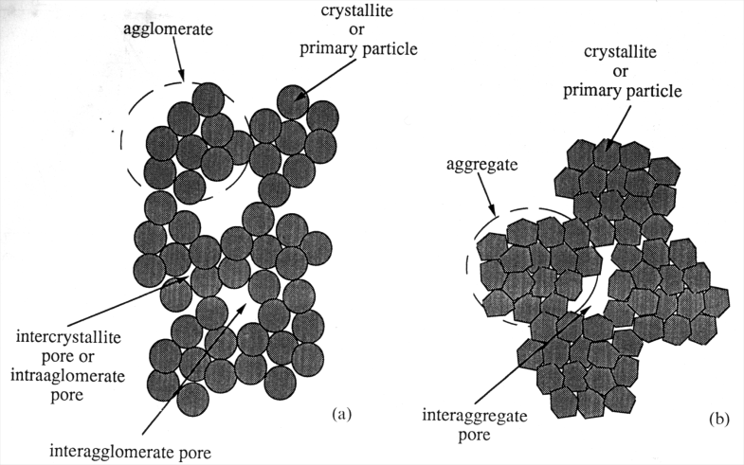
Aglomerati i agregati
Kod aglomerata postoje pore između nanočestica (interaglomeratne pore), dok kod agregata ne.
primarna nanočestica
aglomerat
primarna nanočestica
agregat
Interaglomeratna pora
Interagregatna pora
Interaglomeratna pora

Slide 11
Zašto se stvaraju aglomerati i agregati?
Van der Waals-ove sile (deluju između suprotno naelektrisanih molekulskih dipola u kovalentnoj vezi)
Vodonične veze (između atoma vodonika i drugog atoma)
Kapilarne sile (potiču od površinskog napona tečnosti)
Adsorpcija stranih supstanci na površini nano čestica
Sinterovanje nanočestica tokom proizvodnje

Slide 12
Ojačavanje česticama koje su u obliku aglomerata i agregata
Aglomerati/agregati – ponašaju se kao čestice mikronske veličine
Čestice koje nisu u obliku aglomerata/agregata – nanometarske čestice
Nepotpuno ojačana osnova
Aglomerati/agregati mikronske veličine
Nanočestica 10 nm
Potpuno ojačana
osnova
*pri lomu aglomerata dolazi do destabilizacije kretanja prsline kroz materijal, čime se dodatno utiče na smanjenje mehaničkih osobina

Slide 13
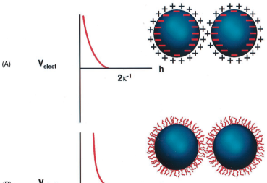
Izbegavanje pojave aglomerata i agregata -funkcionalizacija čestica-
Potrebno je ostvariti međusobno odbijanje nanočestica.
Metode:
Nanošenjem sloja istopolnih jona (naelektrisanje površine čestica)
Nanošenjem polimernog sloja na nanočesticu
Dodavanje što je moguće manjeg sadržaja nanočestica

Slide 14
Mehanizam ojačavanja - sekundarni
U velikoj meri zavisi od materijala osnove:
Polimer – poprečno povezivanje polimernih lanaca posredstvom nanočestica vrlo jakim kovalentnim vezama
Keramika – unutrašnji pritisni naponi usled manjeg toplotnog skupljanja ojačavajućih čestica tokom hlađenja nanokompozita (npr. osnova Al₂O₃ – ojačavuće nanočestice SiC)
Metal – mehanizam disperzionog ojačavanja (otežavanje kretanja dislokacija)

Slide 15
Dobijanje nanočestica
Za dobijanje nanočestica, koriste se sledeće metode:
mlevenje
piroliza

Slide 16
Mlevenje
Vrste mlinova:
Atricioni
Vibracioni
Horizontalni kuglični
Planetarni

Slide 17
Piroliza
Piroliza je hemijska dekompozicija (topljenje, isparavanje) materijala na povišenoj temperaturi. Nakon hlađenja, dolazi do kondenzacije i obrazovanja nanočestica.
Vrste pirolize prema izvoru toplote:
Laserska
Plamenom

Slide 18
Laserska piroliza
Laserski snop
Kvarcni prozor
Inertni gas, Ar
Materijal
Plazma

Slide 19
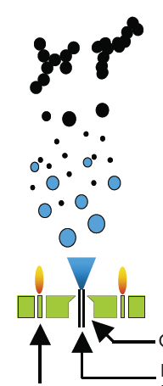
Piroliza plamenom
Dejstvo plamena
Tečni rastvor materijala za dobijanje nanočestica
Kiseonik
Stvaranje nanočestica u plamenu
Hlađenje i očvršćavanje nanočestica

Slide 20
Proizvodnja nanopartikulitnih kompozitnih materijala
Zavisi od materijala osnove:
Polimeri - in situ (polimerizacija+stvaranje nanočestica)
- umešavanje nanočestica u rastop
- umešavanje nanočestica u monomer pre polimerizacije
Keramika i metali - sinterovanje
(sa umešanim nanočesticama)
- livenje

Slide 21
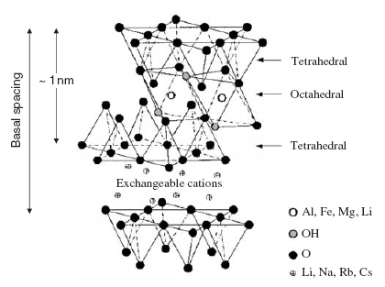
In situ polimerizacija
Karakteristična za polimer + montmorilonitne (bentonitne) nanočestice.

Slide 22
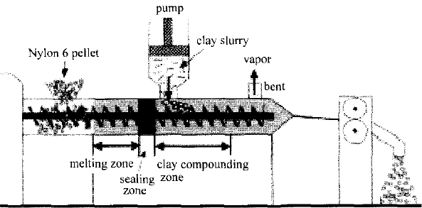
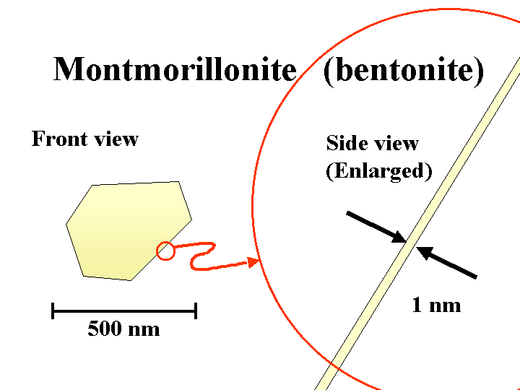
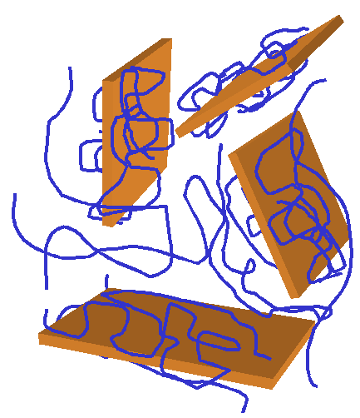
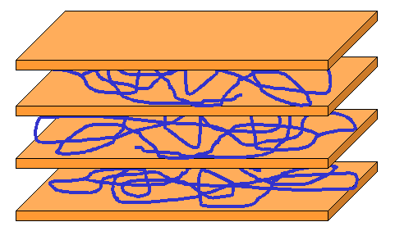
Klip
Granulat Nylon 6
Mešavina montmorilonita i vode
Izgled spreda
Bočni izgled
Otparavanje
Zona topljenja
Zona mešanja
Posle stajanja-starenja
Bez modifikacije
(umešavanje u tečni polimer)
Interkalacija
(polimerni lanci ulaze između slojeva-razdvajanje slojeva – slojevi paralelni)
Eksfolijacija
(razdvajanje slojeva – slojevi obično nisu paralelni)

Slide 23
Umešavanje u rastop
Potrebno je postići omotavanje svake nanočestice polimerom u tečnom stanju, pri čemu se postiže homogena distribucija čestica.
Karakteristično za keramičke nanočestice (SiO₂, SiC, Al₂O₃...)
Umešavanje može biti sa:
laminarnim (potrebna velika dužina uređaja)
tubulentnim strujanjem (brže, jednostavniji uređaj, šira primena, mogućnost prihvatanja i aglomerisanih čestica)

Slide 24
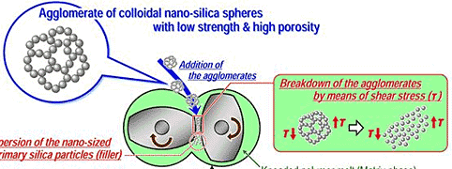
Turbulentno mešanje sa unosom aglomerata koji se melje i usitnjava:
Aglomerati (mala čvrstoća i velika poroznost
Unos aglomerata u ekstruder
Mlevenje aglomerata
Ravnomeran raspored nanočestica
Polimerna osnova + nanočestice
Mešanje

Slide 25
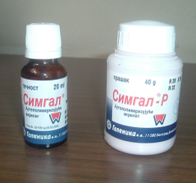
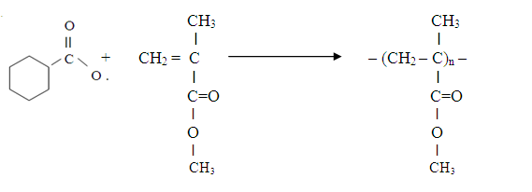
Umešavanje u monomer pre polimerizacije
Primenjivo za polimere koji se dobijaju mešanjem praha i tečnosti.
Prah se sastoji od praha polimera i inicijatora (benzoil peroksid)
Tečnost se sastoji od monomera i ubrzivača (dimetil-paratoluidin)
Reakcijom inicijatora i ubrzivača dolazi do stvaranja slobodnih radikala i radikalne polimerizacije:
Nanočestice se ubacuju u tečnost
Ređe se ubacuju u prah
Slobodni radikal
Metilmetakrilat monomer
Polimetilmetakrilat

Slide 26
Vrste nanočestica i oblast primene -polimerna osnova-
Montmorilonit (modul elastičnosti, zatezna čvrstoća)
Al₂O₃ ; SiC – (modul elastičnosti, zatezna čvrstoća, otpornost na habanje)
SiO₂ – eng.nanosilika (modul elastičnosti, zatezna čvrstoća, otpornost na habanje)
TiO₂– (modul elastičnosti, zatezna čvrstoća, otpornost na habanje + fotokatalitička uloga)

Slide 27
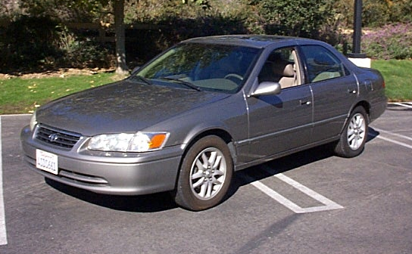
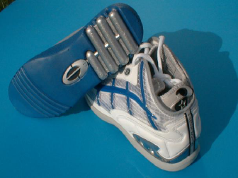
Poliamid (PA) + Montmorilonit
Prvi komercijalni nanokompozit – Toyota od 2001. godine, poklopac motora i zupčastog kaiša; branik sa uštedom u masi 60 % + otporniji na oštećenja.
Kasnije druge kombinacije polimera i glinenih minerala: paneli karoserije i poklopci motora (GM, Volvo, MAN, Mitsubishi), pakovanje hrane i lekova, sportska oprema (patike Converse i teniske loptice Wilson), medicinska oprema (kateteri), itd.
Smanjuje se gasna permeabilnost – vazdušni jastuk u đonu patike.

Slide 28
Toyota (kooperant UBE) 2001. godina:
 | Nylon 6 | Nylon 6+5% Montmorilonit
Modul elastičnosti [GPa] | 1,1 | 2,1
Zatezna čvrstoća [MPa] | 69 | 107
Temperatura degradacije [ºC] | 65 | 145
Energija udara [J/cm²] | 0,23 | 0,28
Upojnost vode [%] | 0,87 | 0,51

Slide 29
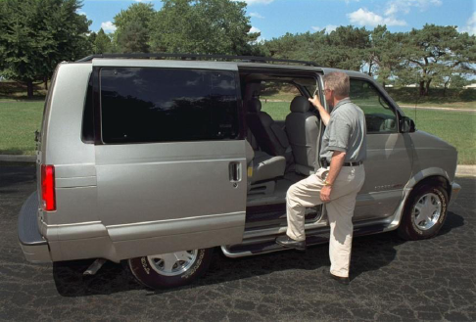
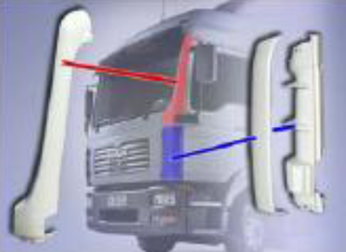
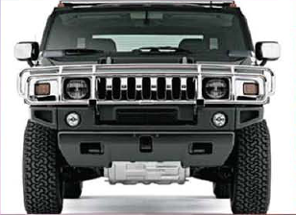
*Auto industrija: smanjenjem mase automobila za 25 kg, smanjuje se potrošnja goriva za 1 %.
GM Astro/Safari
MAN
Hummer H2/3/4

Slide 30
Epoksidna smola + ZrP/guma sa polimernim slojem (do 5 %)
*ZrP – cirkonijum fosfat
**GPS – guma sa polimernim slojem
 | Epoksi | Epoksi+ZrP | Epoksi+GPS | Epoksi+ZrP+GPS
Modul elastičnosti [GPa] | 2,85 | 3,97 | 2,56 | 3,77
Zatezna čvrstoća [MPa] | 69,4 | 103,4 | 78,8 | 93,3
Izduženje [%] | 3,5 | 6,3 | 6,5 | 6,6
Žilavost loma [MPa√m] | 0,76 | 0,70 | 0,92 | 1,64

Slide 31
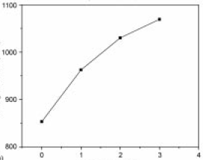
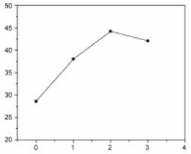
Polistiren + Montmorilonit
Modul elastičnosti [MPa]
Zatezna ćvrstoća [MPa]
Udeo montmorilonita [%]
Udeo montmorilonita [%]

Slide 32
Zatezna čvrstoća [MPa]
Skrob + 5 % Montmorilonita
2010. godina:
kompozit
osnova
Nakon 20 dana
Nakon 90 dana

Slide 33
Nanopartikulitni kompozitni materijali otporni na habanje
Osnova | Nanočestice | Udeo nanočestica [%] | Habanje [mm³/Nm] |  | Habanje sa/bez nanočestica
 |  |  | Bez nanočestica | Sa nanočesticama
PTFE (Teflon) | Al₂O₃ (38 nm) | 20 | 1,2x10⁻⁶ | 1,9x10⁻⁹ | 631x
UHMWPE | Al₂O₃ (20-30nm) | 10 | 258x10⁻⁶ | 0,7x10⁻⁶ | 369x
PET | Al₂O₃ (38 nm) | 2 | 9,5x10⁻⁶ | 0,55x10⁻⁶ | 17x
Epoksidna smola | SiC (61 nm) | 0,4 | 2,3x10⁻⁶ | 0,55x10⁻⁶ | 4x
Fenolna smola | TiO₂ (50 nm) | 5 | 2,2x10⁻⁶ | 0,18x10⁻⁶ | 12x
*Dodatno fotokatalitičko dejstvo (antifungicidno, antibaktericidno) mehanizmom otpuštanja slobodnih radikala pod dejstvom UV svetlosti sunca

Slide 34
Polimetilmetakrilat + SiO₂ (Silika)
 | Modul elastičnosti E [MPa] | Zatezna čvrstoća Rm [MPa] | Izduženje [%]
PMMA | 126 | 6,74 | 15,4
PMMA+5%SiO₂ (40 nm) | - | 6,94 | 8,56
PMMA+10%SiO₂ (40 nm) | - | 10,03 | 9,12
PMMA+5%SiO₂ (30 nm) | - | 7,63 | 11,0
PMMA+10%SiO₂ (30 nm) | - | 10,31 | 11,2
PMMA+5%SiO₂ (20 nm) | 156 | 9,28 | 19,7
PMMA+10%SiO₂ (20 nm) | 245 | 12,58 | 17,9

Slide 35
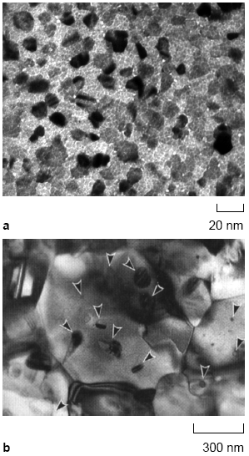
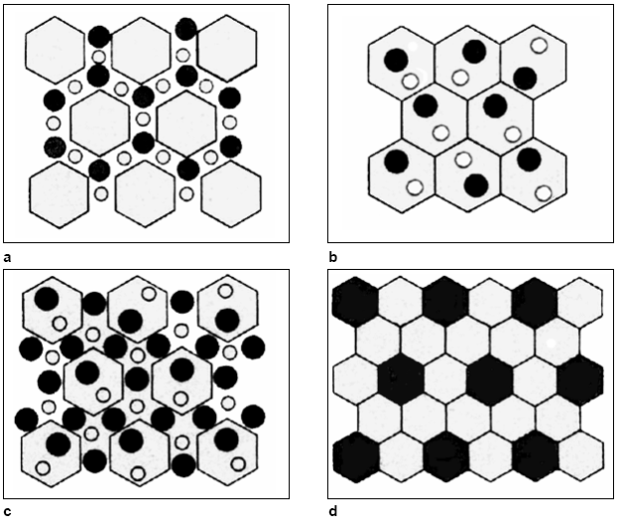
Nanopartikulitni materijali sa keramičkom osnovom + 20-30% čestica
NANO/NANO TIP
INTERGRANULARNI
INTRAGRANULARNI
HIBRIDNI
NANO/NANO TIP
INTRAGRANULARNI

Slide 36
Praktična primena:
Rezni alati (nano WC-Co)
Mlazni motori (Al₂O₃+SiC/ZrO)
 | Žilavost loma K_{IC} [MPa√m] | Savojna čvrstoća σ_{SM} [MPa] | Tvrdoća HV
Al₂O₃ | 3 – 3,25 | ~330 | ~1200
Al₂O₃+SiC | 4,7 – 4,8 | 760-1000 | 1900-2100
Si₃N₄ | 5,4 – 6 | ~830 | 1400-1500
Si₃N₄+SiC | 6,8 – 7,5 | ~1300 | 1780-1880
SiC | 4,6 | ~550 | ~2800
SiC+Si₃N₄ | 6,6 | ~1000 | ~4000

Slide 37
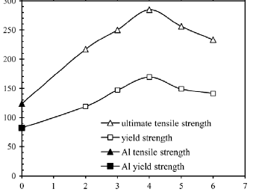
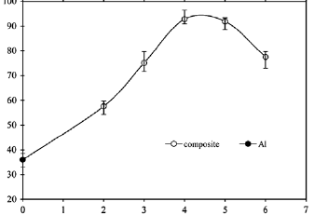
Vrste nanočestica i oblast primene -metalna osnova-
Legura Al+Al₂O₃ (35 nm)
Napon [MPa]
Tvrdoća po Vikersu
Zatezna čvrstoća
Napon tečenja
Aluminijum
Aluminijum
Udeo SiO₂ [%]
Udeo SiO₂ [%]

Slide 38
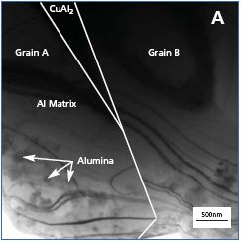
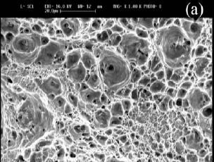
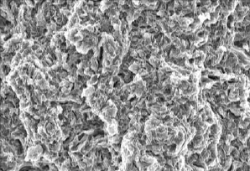
TEM
SEM
Čisti aluminijum
Al+Al₂O₃

Slide 39
Pitanja-partikulitni nanokompozitni materijali:
Primarni i sekundarni mehanizmi ojačavanja?
Šta su aglomerati i agregati?
Kako se izbegava pojava aglomerata i agregata?
Dobijanje nanočestica?
Dobijanje nanokompozitnih materijala?

Slide 40
6. Primena montmorilonita?
Primena silike?
Nanokompozitni materijali sa keramičkom osnovom.
Nanokompozitni materijali sa metalnom osnovom

